Slide 1
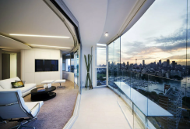
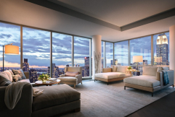
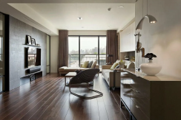
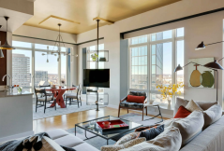

Адрес:
Стоимость:
Салават, Калинина 54-36
Ишимбай, ул. Ленина 2-6
Салават, Калинина 54-36
Ишимбай, ул. Ленина 2-6
1 549 тыс. руб.
2 325 тыс. руб.
1 549 тыс. руб.
2 325 тыс. руб.
Комнат:
Этаж:
комнат: 3
этаж: 3
потолки: 2,5 м
санузел: совм.
окна: во двор
комнаты: изол.
комнат: 3
этаж: 3
потолки: 2,5 м
санузел: совм.
окна: во двор
комнаты: изол.
комнат: 3
этаж: 3
потолки: 2,5 м
санузел: совм.
окна: во двор
комнаты: изол.
комнат: 3
этаж: 3
потолки: 2,5 м
санузел: совм.
окна: во двор
комнаты: изол.
S общ.
S кух.
52 м²
10 м²
балкон
лоджия
S общ.
S кух.
52 м²
10 м²
балкон
лоджия
S общ.
S кух.
52 м²
10 м²
балкон
лоджия
S общ.
S кух.
52 м²
10 м²
балкон
лоджия
Площадь общая, м²:
Площадь кухни, м²:
Высота потолков, м:
Салават, Космонавтов 40-1
Салават, Губкина 26-26
Салават, Космонавтов 40-1
Балкон/лоджия:
Сан узел:
1 001тыс. руб.
2 325 тыс. руб.
1 001тыс. руб.
балкон
лоджия
совм-ый
раздельный
комнат: 3
этаж: 3
потолки: 2,5 м
санузел: совм.
окна: во двор
комнаты: изол.
комнат: 3
этаж: 3
потолки: 2,5 м
санузел: совм.
окна: во двор
комнаты: изол.
комнат: 3
этаж: 3
потолки: 2,5 м
санузел: совм.
окна: во двор
комнаты: изол.
S общ.
S кух.
300 м²
10 м²
балкон
лоджия
S общ.
S кух.
52 м²
10 м²
балкон
лоджия
S общ.
S кух.
300 м²
10 м²
балкон
лоджия
Комнаты:
Окна:
изолирован.
смежные
во двор
на улицу
Салават, Калинина 54-36
Ишимбай, ул. Ленина 2-6
Добавить
1 549 тыс. руб.
2 325 тыс. руб.
комнат: 3
этаж: 3
потолки: 2,5 м
санузел: совм.
окна: во двор
комнаты: изол.
комнат: 3
этаж: 3
потолки: 2,5 м
санузел: совм.
окна: во двор
комнаты: изол.
комнат: 3
этаж: 3
потолки: 2,5 м
санузел: совм.
окна: во двор
комнаты: изол.
комнат: 3
этаж: 3
потолки: 2,5 м
санузел: совм.
окна: во двор
комнаты: изол.
комнат: 3
этаж: 3
потолки: 2,5 м
санузел: совм.
окна: во двор
комнаты: изол.
комнат: 3
этаж: 3
потолки: 2,5 м
санузел: совм.
окна: во двор
комнаты: изол.
S общ.
S кух.
52 м²
10 м²
балкон
лоджия
S общ.
S кух.
52 м²
10 м²
балкон
лоджия
S общ.
S кух.
52 м²
10 м²
балкон
лоджия
S общ.
S кух.
52 м²
10 м²
балкон
лоджия
S общ.
S кух.
52 м²
10 м²
балкон
лоджия
S общ.
S кух.
Поиск
Добавить
Главная
Избранное
Профиль
Поиск
Добавить
Избранное
Профиль
Поиск
Добавить
52 м²
10 м²
балкон
лоджия
Главная
Главная
Избранное
Профиль

